Slide 1
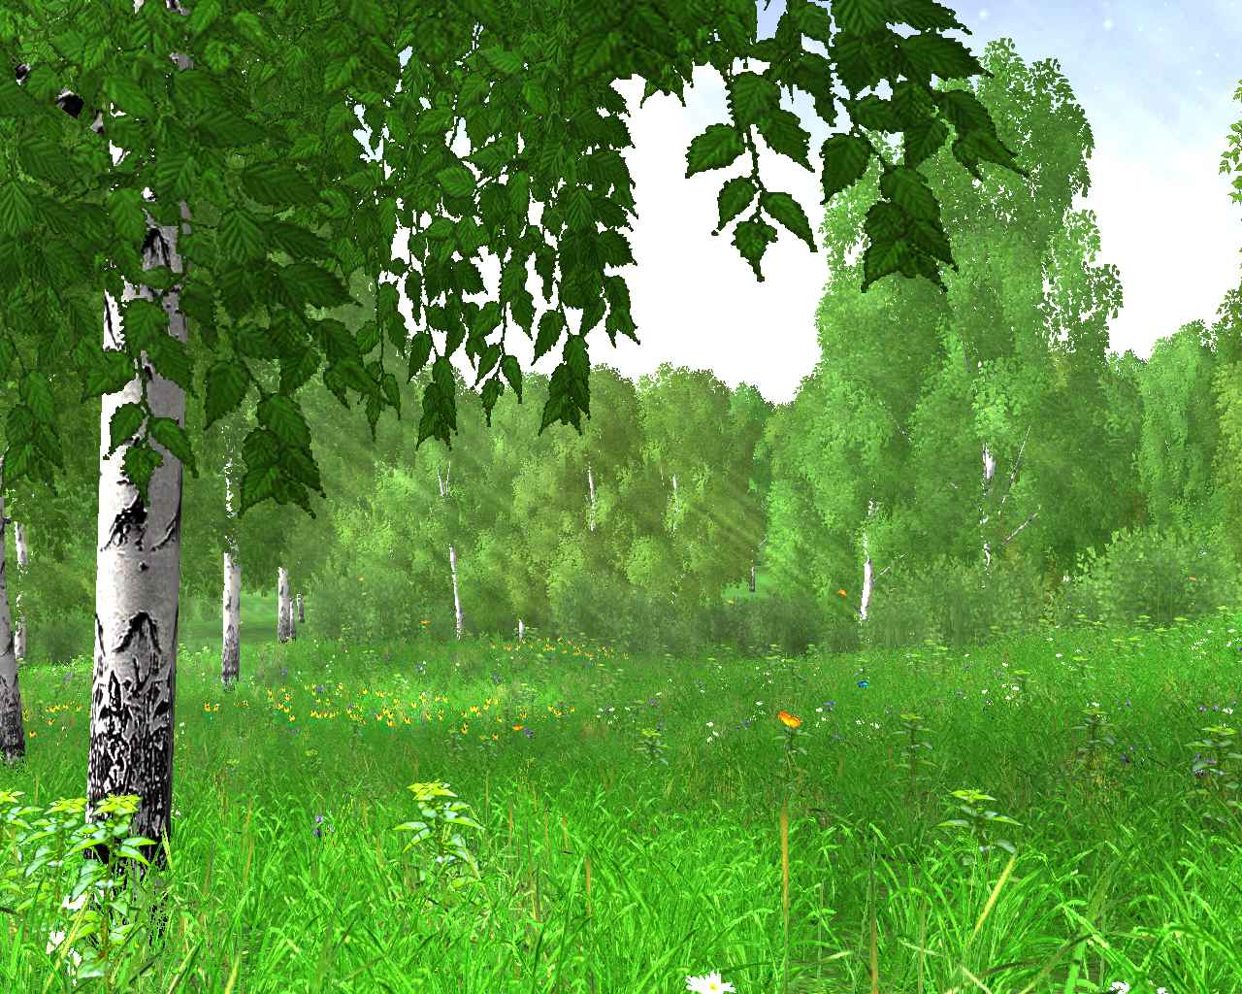
Муниципальное автономное дошкольное образовательное учреждение
Центр развития ребенка - детский сад №2 МО Усть - Лабинский район
Интерактивная игра для детей 5-6 лет в рамках образовательной ситуации по закреплению правил дорожной безопасности
«Путешествие колобка
по улицам города»
Разработчик:
Пивина Екатерина Олеговна
инструктор по физической культуре

Slide 2
Образовательная область: «Познавательное развитие» Цель: сформировать у дошкольников устойчивые навыки соблюдения и выполнения правил дорожного движения посредством интерактивной игры.
Задачи:
Образовательные:
- сформировать навыки безопасного перехода дорог по зебре со светофором и без светофора;
- закрепить знания детей о знаках дорожного движения.
Развивающие:
- развивать логическое мышление, уметь делать выводы, рассуждать, проводить самоанализ, задавать вопросы.
Воспитательные:
- воспитывать у детей понимания ценностей человеческой жизни;
- закреплять навыки бережного отношения к своему здоровью.
Методические рекомендации к использованию интерактивной игры:
● Проведение с детьми познавательных занятий, бесед по ознакомлению правилами дорожного движения.
● Организация речевых ситуаций позволяющих детям высказать своё мнение о ситуациях на дорогах, варианты решений проблемных ситуаций.
● Рассматривание с детьми картинок по правилам дорожного движения.
● Отгадывание загадок о знаках дорожного движения.
● Придумывание историй о безопасном приключении колобка на улицах города.

Slide 3
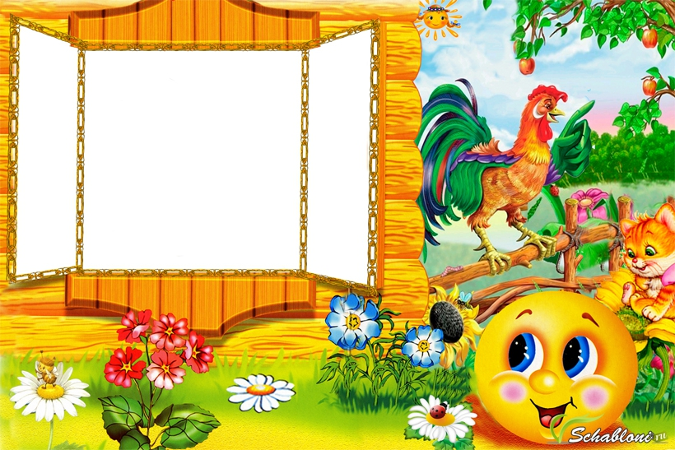
Учимся, играя
Развивающая игра по ПДД
Привет ребята! Я колобок! Я собираюсь отправиться в город., вы со мной?
«Путешествие колобка
по улицам города»
Выход из игры

Slide 4
На данном слайде изображены герои мультфильма «Уроки тётушки Совы: азбука безопасности на дороге».
Герои мультфильма, предлагают колобку пройти по тому участку, где есть зебра. Детям задаётся вопрос:
- «Какую зебру имеют в виду герои мультфильма?». В правом верхнем углу (облако) дано три варианта ответа в изображениях (зебра, тельняшка, пешеходный переход).
Нажимая на изображение, если оно не правильное, то в правом нижнем углу появляется прямоугольник с надписью «не правильно».
Нажимая на последнюю (3) картинку (правильную) она «выезжает» на середину слайда и вращается вокруг себя.

Slide 5
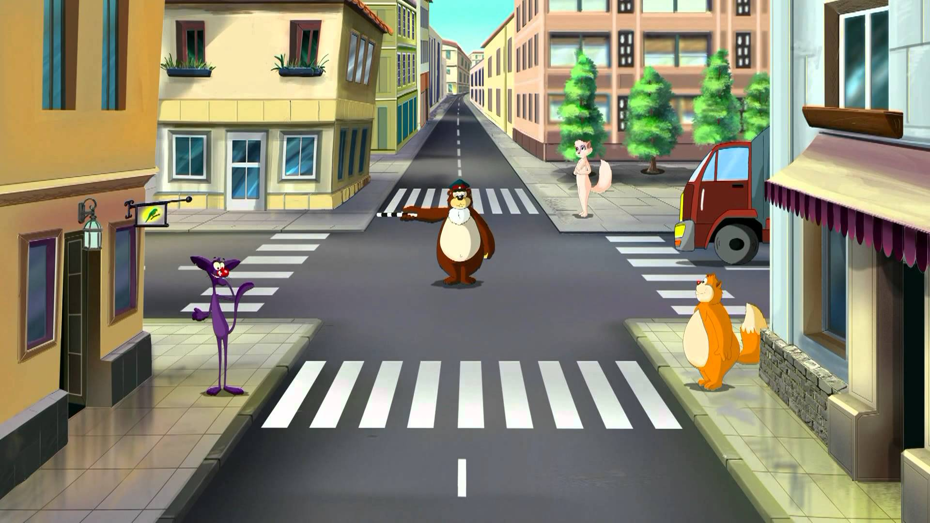
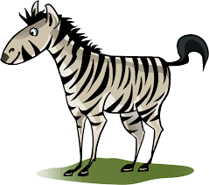
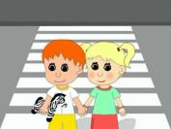
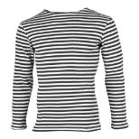
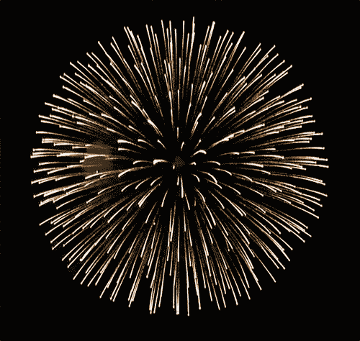
Какую зебру имеют ввиду герои мультфильма?
Не правильно

Slide 6
На данном слайде изображён светофор и бегемотик.
Он не знает последовательность расположения огней светофора, поэтому просит помочь. Детям предлагается отгадать загадки. Отгадав загадку, ребёнок выбирает нужный цвет, нажав указателем мышки на соответствующий цвет. Если всё выполнено правильно, то в левом нижнем углу появляется «салют».
Загадки:
Этот свет - твой первый друг - Деловито строгий. Если он зажёгся вдруг - Нет пути дороги. (Какой свет? Нажми на него)
Этот свет - твой друг второй даёт совет толковый: Стой! Внимание утрой! Жди сигналов новых! (Какой свет? Нажми на него)
Третий друг тебе мигнул Своим надежным светом: Проходи! Угрозы нет! Я уверен в этом! (Какой свет? Нажми на него)

Slide 7
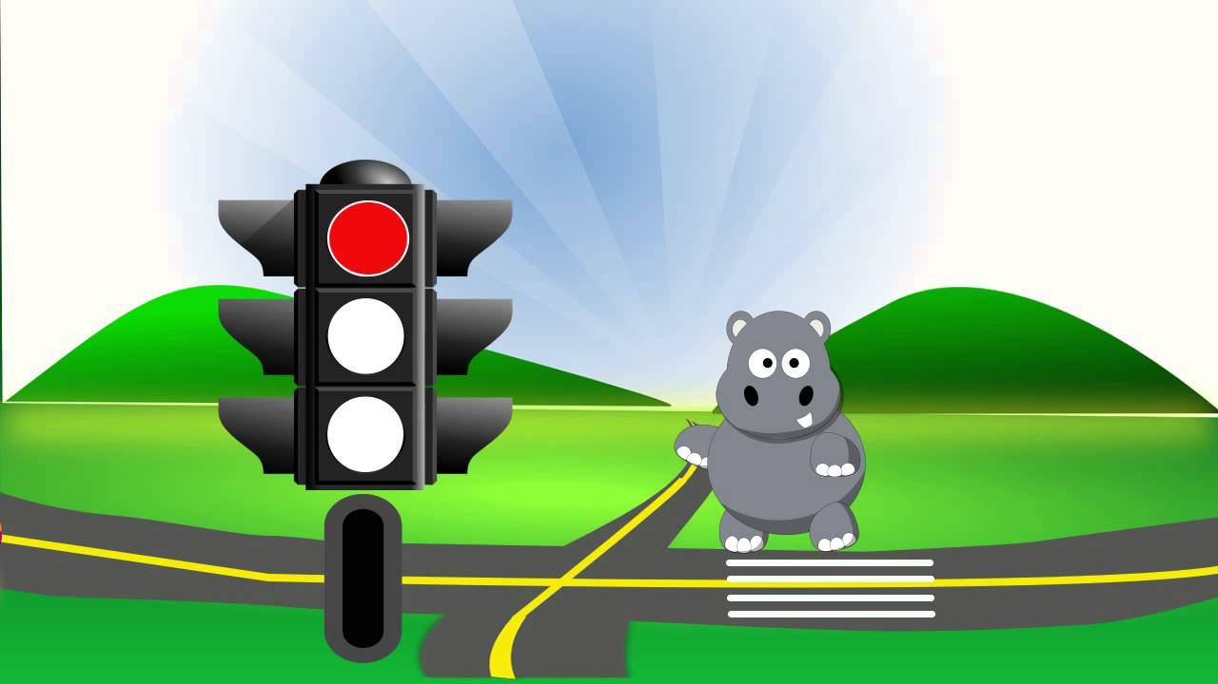
Помоги бегемотику раскрасить правильно светофор
З
К
Ж

Slide 8
На слайде иллюстрация с изображением пешехода и проезжей части. Нажимая правой кнопкой мыши, ребёнок выбирает правильный ответ, если правильно, стрелка «мерцает», если не правильно, то «покачивается» и загорается черным цветом. Задание к слайду: Убедись, что слева - справа нет мчащихся машин. И тогда иди спокойно, все поймут, ты стал большим. Куда надо смотреть при переходе дороги? Сначала налево или сначала направо?

Slide 9
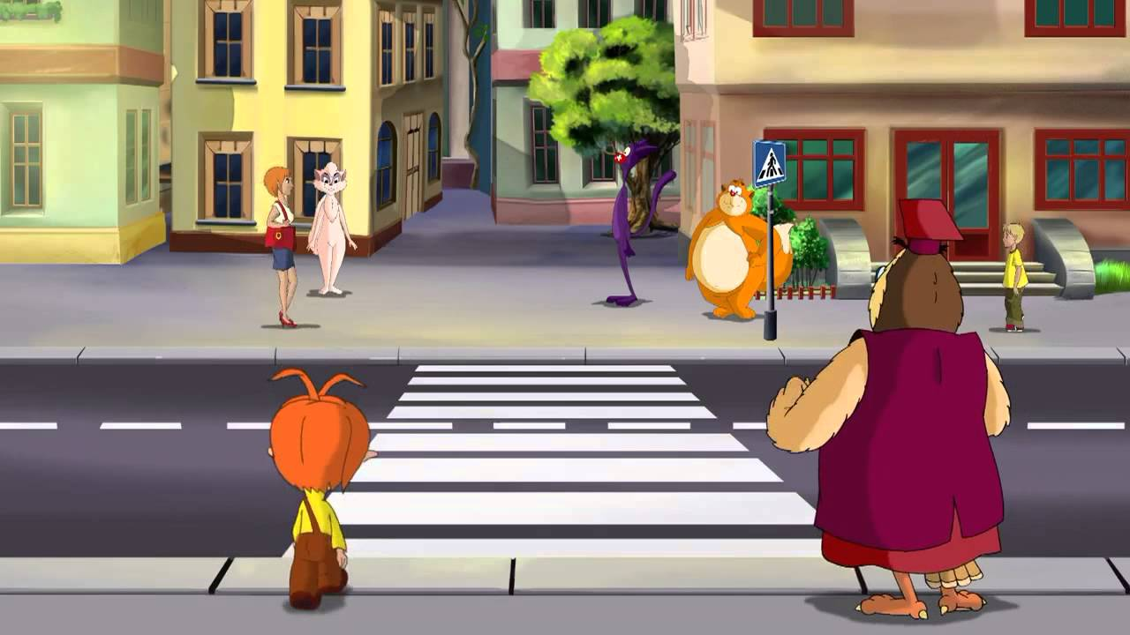
Куда надо смотреть при переходе дороги?
сначала налево,
Сначала направо

Slide 10
Город, в котором с тобой мы живём, можно по праву сравнить с букварём. Азбукой улиц, проспектов, дорог город даёт нам все время урок. Вот она, азбука, - над головой: знаки развешаны вдоль мостовой. Азбуку города помни всегда, чтоб не случилась с тобою беда.
На слайде изображены дорожные знаки. Детям задают вопрос:
-«Какие знаки разрешают движение пешехода?».
Выбрав нужный ответ, ребёнок наводит стрелкой мышки на тот знак, который разрешает движение пешехода, если этот ответ верный, то знак «вращается» на 360﮲ и в нижнем углу – слева, выезжает салют. Если ответ не верный, то знак «покачивается» и загорается красным цветом.
Можно детям задать вопросы: «Что значит разрешающие знаки и запрещающие? Чем они отличаются? Что означают знаки, которые вы видите на слайде?»

Slide 11
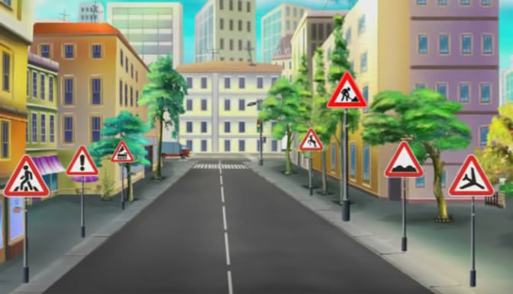
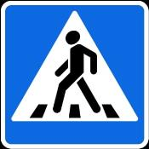
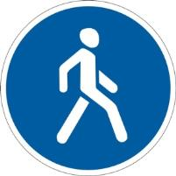
Помоги разобраться колобку,
Какие знаки разрешают движение пешехода?

Slide 12
Если ты бежишь в пути, через улицу пройти там, иди, где весь народ, там, где знак есть …(переход).
Задание: Что нужно сделать, чтобы перейти дорогу дальше? Сверху на середине, в белом облаке вопрос и варианты ответа: посмотреть направо? Посмотреть налево? Дождаться остановки машин.
Правильный ответ: посмотреть направо, дождаться остановки машин.

Slide 13
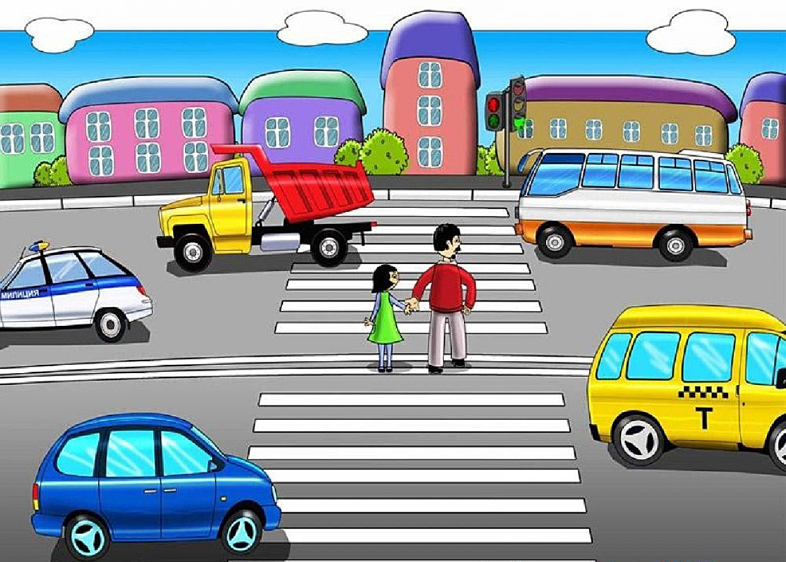
Что нужно сделать, чтобы перейти дорогу дальше?
Посмотреть направо?
Дождаться остановки машин?
Посмотреть налево?

Slide 14
Завершающий слайд с изображением колобка. Вот и закончилось путешествие колобка по улицам города. Детям дается возможность высказать своё мнение, обсудить те моменты, в которых возможно они затруднялись ответить.
Вопросы рефлексии:
- Как вы думаете, пригодятся вам эти знания о ППД в жизни.
- При переходе, каких улиц города вам нужно знать правила.
- Кому вы можете рассказать о правилах дорожного движения, кого можно научить о правильном переходе
- Какие у вас есть идеи по продолжению этой игры, каким правилам по дорожному движению вы бы хотели научить ( где можно играть в мяч, где ездить на велосипеде).
В правом нижнем углу, красная кнопка с надписью «выход», нажимая на неё, можно завершить показ слайдов.

Slide 15
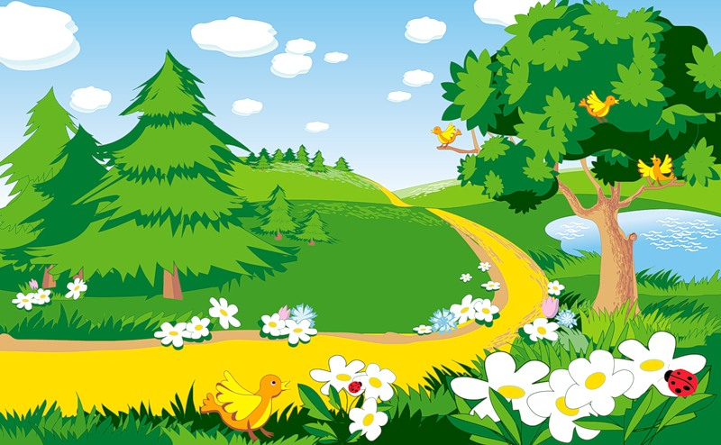
Конец игры!
ВЫХОД

